Slide 1
מערכת שידורים לאומית

Slide 2
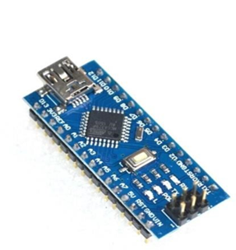
תכנות ארדוינו
המגמה להנדסת אלקטרוניקה ומחשבים
מרצה: איהאב סברא
פרק 12
חיישן מרחק

Slide 3
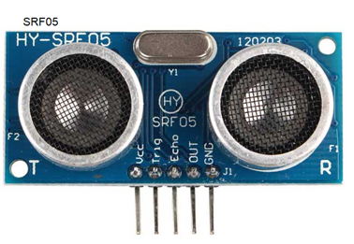
פרק 12
חיישן מרחק

Slide 4
תוכן עניינים
פקודות עיקריות | שם הפרק
tone(pin,freq); tone(pin,freq,duration); noTone(pin); | מבנה הרמקול פונקציית tone | פרק 7
analogRead( ); | קריאה אנלוגית חיישן טמפרטורה 35LM חיישן אור LDR | פרק 8
analogWrite( ); | כתיבה להדקים אנלוגיים PWM | פרק 9
DDRD PORTD Array[]={..} | תצוגה שבה מקטעים מערכים חד מימדים | פרק 10
softwareSerial | תקשורת טורית UART תקשורת BLUE TOOTH | פרק 11
pulseIn(pin, value) | חיישן מרחק | פרק 12
פקודות עיקריות | שם הפרק
void setup ( ) void loop ( ) | הכרת כרטיס ארדוינו, תוכנת הפיתוח, מבנה התוכנית, חומרה בסיסית | פרק 1
digitalWrite( ); pinMode(pin,OUTPUT); delay( ); | כתיבה להדקים דיגיטליים | פרק 2
(צעד; תנאי; אתחול) for Int float | לולאות, טיפוסי משתנים | פרק 3
(ביטוי לוגי) If else if | משפט תנאי | פרק 4
Serial.begin(ערך); Serial.print( ); Serial.Read( ); | כתיבה וקריאה מהמפתח הטורי | פרק 5
digitalRead() ; pinMode(pin,INPUT); pinMode(pin,INPUT_PULLUP); | קריאת נתונים דיגיטליים | פרק 6

Slide 5
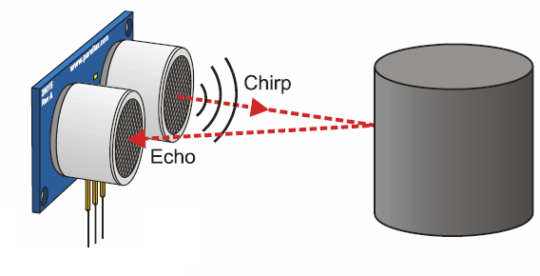
חיישן אולטראסוני -Ultra-Sonic SRF05
עיקרון הפעולה של חיישן אולטראסוני דומה לדרך שבה עטלפים מזהים את המרחק שלהם מחפצים במערות החשוכות, וכמו דולפינים כשמזהים את המרחק מהאוניות או גופים אחרים במים
חיישן המרחק האולטרא-סוני כולל רמקול ומיקרופון בתוך העיגולים שבגוף החיישן T R.
הרמקול משמיע גלי קול בתדר על-קולי כלומר תדר שלא נשמע באוזן אנושית (על-קולי = אולטרא-סאונד) במהירות343 m/Sec (מהירות הקול)
גלי קול אלו יוצאים לדרכם, ואם הם פוגעים בגוף כלשהו, הם חוזרים ונקלטים על ידי המיקרופון

Slide 6
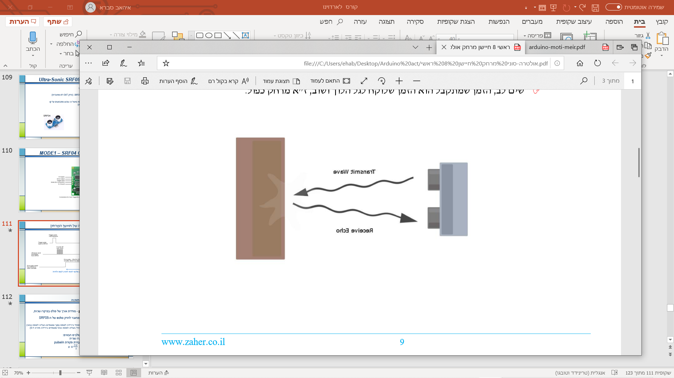

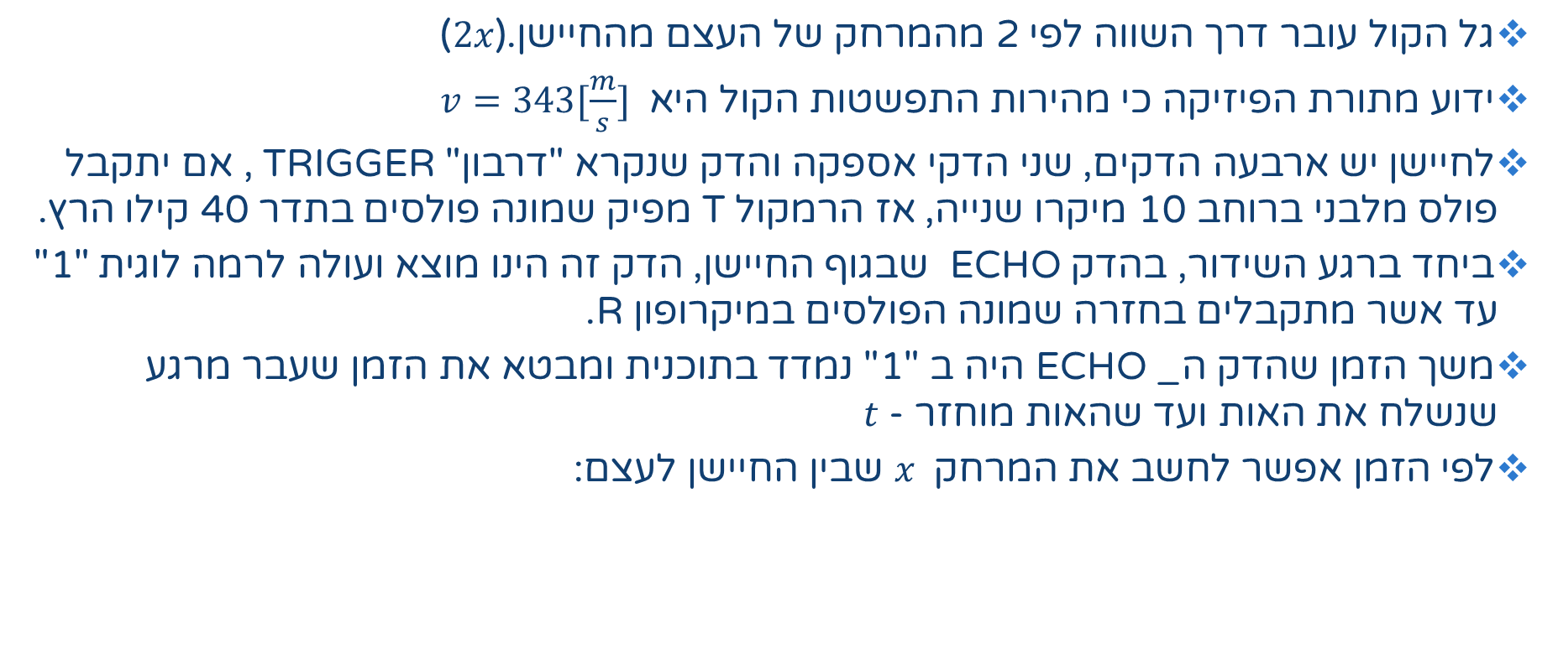

עיקרון הפעולה של חיישן אולטראסוני
גל הקול עובר דרך השווה לפי 2 מהמרחק של העצם מהחיישן.($2x$)
ידוע מתורת הפיזיקה כי מהירות התפשטות הקול היא $v=343[\frac{m}{s}]$
לחיישן יש ארבעה הדקים, שני הדקי אספקה והדק שנקרא "דרבון" TRIGGER , אם יתקבל פולס מלבני ברוחב 10 מיקרו שנייה, אז הרמקול T מפיק שמונה פולסים בתדר 40 קילו הרץ.
ביחד ברגע השידור, בהדק ECHO שבגוף החיישן, הדק זה הינו מוצא ועולה לרמה לוגית "1" עד אשר מתקבלים בחזרה שמונה הפולסים במיקרופון R.
משך הזמן שהדק ה_ ECHO היה ב "1" נמדד בתוכנית ומבטא את הזמן שעבר מרגע שנשלח את האות ועד שהאות מוחזר - $t$
לפי הזמן אפשר לחשב את המרחק $x$ שבין החיישן לעצם:
$$2x=t∗v$$
$$x=\frac{t∗v }{2}$$

Slide 7

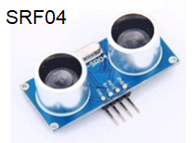
חיישן אולטראסוני -Ultra-Sonic SRF05
לחיישן SRF05 ישנם שני אופני פעולה:
MODE 1 – החיישן תואם לחיישן SRF04. (הדק OUT לא מחוברת)
MODE 2 – שידור ה-trigger וקליטת סיגנל ה-echo מתבצעים על קו נתונים יחיד (רגלecho לא מחוברת)

Slide 8
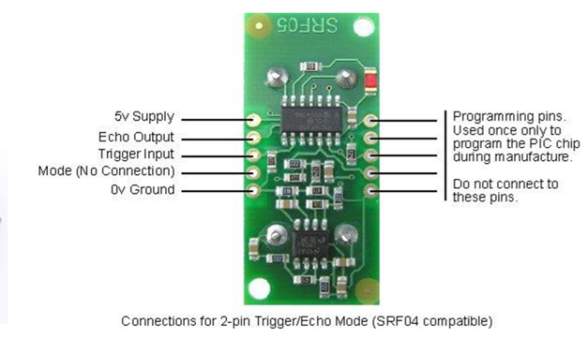
MODE1 – SRF04 COMPETIBLE

Slide 9
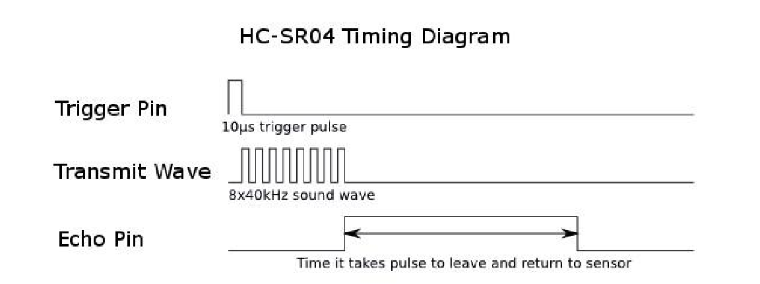
אופן הפעולה של חיישן המרחק

Slide 10
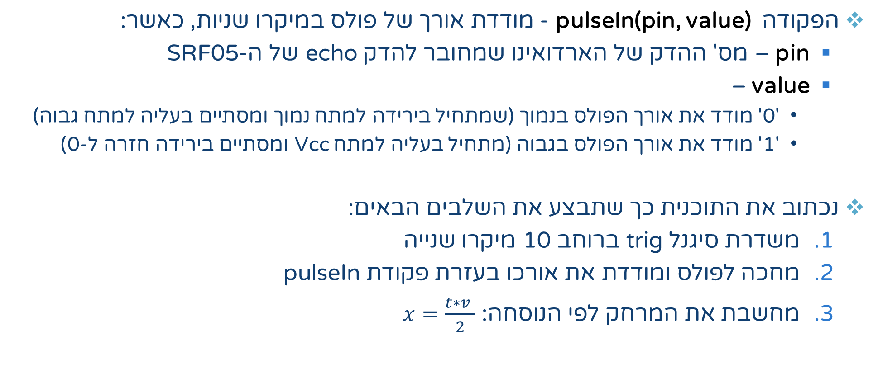
התוכנה
הפקודה pulseIn(pin, value) - מודדת אורך של פולס במיקרו שניות, כאשר:
pin – מס' ההדק של הארדואינו שמחובר להדק echo של ה-SRF05
value –
'0' מודד את אורך הפולס בנמוך (שמתחיל בירידה למתח נמוך ומסתיים בעליה למתח גבוה)
'1' מודד את אורך הפולס בגבוה (מתחיל בעליה למתח Vcc ומסתיים בירידה חזרה ל-0)
נכתוב את התוכנית כך שתבצע את השלבים הבאים:
משדרת סיגנל trig ברוחב 10 מיקרו שנייה
מחכה לפולס ומודדת את אורכו בעזרת פקודת pulseIn
מחשבת את המרחק לפי הנוסחה: $x=\frac{t∗v }{2}$

Slide 11
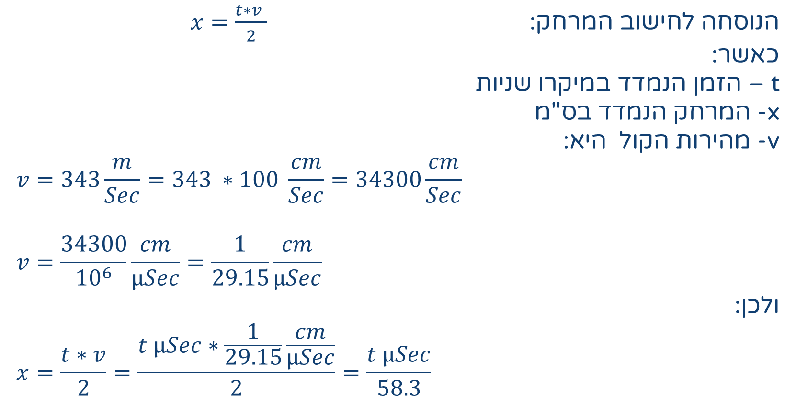
חישובים
הנוסחה לחישוב המרחק: $x=\frac{t∗v }{2}$
כאשר:
t – הזמן הנמדד במיקרו שניות
x- המרחק הנמדד בס"מ
v- מהירות הקול היא:
$$v=343\frac{m}{Sec}=343 ∗100 \frac{cm}{Sec}=34300\frac{cm}{Sec}$$
$$v=\frac{34300}{{10}^{6}}\frac{cm}{µSec}=\frac{1}{29.15}\frac{cm}{µSec}$$
ולכן:
$$x=\frac{t∗v}{2}=\frac{t µSec∗\frac{1}{29.15}\frac{cm}{µSec}}{2}=\frac{t µSec}{58.3}$$

Slide 12
תוכנית בסיסית של מדידת מרחק
#define trigPin 10
#define echoPin 9
void setup() {
pinMode(trigPin, OUTPUT);
pinMode(echoPin, INPUT);
Serial.begin(9600);
}
void loop() {
long duration, distance;
digitalWrite(trigPin, LOW);
delayMicroseconds(2);
digitalWrite(trigPin, HIGH);
delayMicroseconds(10);
digitalWrite(trigPin, LOW);
duration = pulseIn(echoPin, HIGH);
distance = (duration / 2) / 29.1;
if (distance >= 200 || distance <= 2)
Serial.println("Out of range");
else
{
Serial.print(" the distance is : ");
Serial.print(distance);
Serial.println(" cm");
}
delay(100);
}
שאלה 12-1: כתוב תוכנית אשר מודדת את המרחק בעזרת חיישן מרחק, יש לחבר את הדק הדרבון (טריגר) להדק 10 בכרטיס הארדוינו, והדק ECHO להדק 9 בכרטיס הארדואינו.
לאחר המדידה יש להדפיס את המרחק בהודעה מתאימה על המסך הטורי.

Slide 13
מטלות
שאלה 12-1: כתוב תוכנית אשר מודדת את המרחק בעזרת חיישן מרחק, יש לחבר את הדק הדרבון (טריגר) להדק 10 בכרטיס הארדוינו, והדק ECHO להדק 9 בכרטיס הארדואינו.
לאחר המדידה יש להדפיס את המרחק בהודעה מתאימה על המסך הטורי, ולהפעיל מנורה שמהבהבת בקצב שעולה כאשר המרחק קטן (כמו חיישני רוורס)
שאלה 12-2: כתוב תוכנית אשר מודדת את המרחק בעזרת חיישן מרחק, יש לחבר את הדק הדרבון (טריגר) להדק 10 בכרטיס הארדוינו, והדק ECHO להדק 9 בכרטיס הארדואינו.
לאחר המדידה יש להדפיס את המרחק בהודעה מתאימה על המסך הטורי, ולהפעיל תצוגה שבעה מקטעים (ספרות 0-9) שמתארים את המרחק בדיקאדה (כל 10 ס"מ יחידה אחת), הנח שהמרווח החוקי הוא בין 2-100 ס"מ

Slide 14

שימוש ביצירות מוגנות בזכויות יוצרים ואיתור בעלי זכויות
השימוש ביצירות במהלך שידור זה נעשה לפי סעיף 27א לחוק זכות יוצרים, תשס"ח-2007. אם הינך בעל הזכויות באחת היצירות, באפשרותך לבקש מאיתנו לחדול מהשימוש ביצירה, זאת באמצעות פנייה לדוא"ל rights@education.gov.il

